Slide 1


Segmentation du cœur
MTI880 – Sujets spéciaux en technologie de l’information
Tuteur : José Dolz
Benjamin Benoit, Thomas Carteret, Marième Fall, Hadrien Rothea

Slide 2
Table of contents
01
02
Contribution
Motivation & État de l’art
03
Méthodologie
04
Résultats
Double Attention UNet
Comparaison des modèles,
critique des segmentations

Slide 3

01
Motivation & État de l’art

Slide 4

Motivation
Segmentation d’images: La segmentation d’image est le processus d’étiqueter chaque pixel d’une image afin de le réduire et ensuite l’analyser.
Segmentation du cœur: diagnostic assisté par ordinateur
dysplasie
hypertension pulmonaire
cardiomyopathies
maladies coronariennes

Slide 5

Etat de l’art
Quelques méthodes de segmentation du cœur utilisées
CNN: Chen et al. [1] ont proposé un codeur-décodeur de type CNN avec régularisation multi-vues pour améliorer la segmentation LV. La méthode a été évaluée sur 566 patients et a obtenu un score moyen dice de 0,88.
FCN: Tran [2] a développé un FCN pour segmenter le ventricule gauche, le myocarde et le ventricule droit directement sur des images de résonance magnétique cardiaque (RM). Son approche de bout en bout basée sur FCN a atteint des performances de segmentation compétitives, surpassant considérablement les méthodes traditionnelles en termes de vitesse et de précision.
Notes:
[1] Chen H., Zheng Y., Park J.-H., Heng P.-A., Zhou S.K. Apprentissage profond régularisé multi-domaines itératif pour la détection et la segmentation de structures anatomiques à partir d’images échographiques; Actes de l’informatique d’imagerie médicale et de l’intervention assistée par ordinateur – MICCAI 2016; Athènes, Grèce. 17-21 octobre 2016; p. 487 à 495.
[2]- Tran PV. Un réseau neuronal entièrement convolutif pour la segmentation cardiaque en IRM à axe court . arxiv (2016) abs/1604.00494. Disponible en ligne sur : http://arxiv.org/abs/1604.00494 (consulté le 1er septembre 2019). [ Liste de références ]

Slide 6

Etat de l’art
FR-net: Chen et al. [3] en se basant sur Resnet ont étudié différentes fonctions de perte, telles que l'entropie croisée pondérée, la perte de dice pondérée, la perte de supervision profonde et la perte focale pour améliorer les performances de segmentation.
Dense-Unet: Khened et al. [4] ont développé un U-net dense avec des modules de démarrage pour combiner des fonctionnalités multi-échelles pour une segmentation robuste à travers des images avec une grande variabilité anatomique.
Notes:
[3]- Chen M, Fang L, Liu H. FR-NET: focal Loss constrained deep residual networks for segmentation of cardiac MRI. In: 16th IEEE International Symposium on Biomedical Imaging, ISBI, 2019. Venice: IEEE; (2019). p. 764–7
[4]- DenseNets résiduels multi-échelles entièrement convolutifs pour la segmentation cardiaque et le diagnostic cardiaque automatisé à l'aide d'un ensemble de classificateurs.Khened M, Kollerathu VA, Krishnamurthi G
Avec Image Anal. janvier 2019 ; 51 () : 21-45.

Slide 7

Etat de l’art
Unet++ : en 2019 Vassili Zyuzine et al. [5] ont développé un Unet++ qui possède plus de blocs de convolution que le Unet afin d’améliorer les connexions entre l’encodeur et le décodeur. Ils ont ensuite obtenu un coefficient dice pour la segmentation LV avec Unet++ de 91,20% qui a révélé de meilleures performances par rapport à Unet et Unet large.
Double-Unet: debesh jha et al. [6] ont développé un double-unet avec l’un utilisant le VVG-19. les évaluations ont été faites sur quatre ensembles de données de segmentation médicale. Les résultats de leurs expériences ont montré que Double-UNet surpasse U-Net et les modèles de base. De plus, Double-UNet produit des résultats de segmentation plus précis.
Notes:
[5]- V. Zyuzin and T. Chumarnaya, "Comparison of Unet architectures for segmentation of the left ventricle endocardial border on two-dimensional ultrasound images," 2019 Ural Symposium on Biomedical Engineering, Radioelectronics and Information Technology (USBEREIT), 2019, pp. 110-113, doi: 10.1109/USBEREIT.2019.8736616.
[6]- D. Jha, M. A. Riegler, D. Johansen, P. Halvorsen et H. D. Johansen, « DoubleU-Net: A Deep Convolutional Neural Network for Medical Image Segmentation », 2020 IEEE 33rd International Symposium on Computer-Based Medical Systems (CBMS),2020, pp. 558-564, doi: 10.1109/CBMS49503.2020

Slide 8

02
Contribution

Slide 9
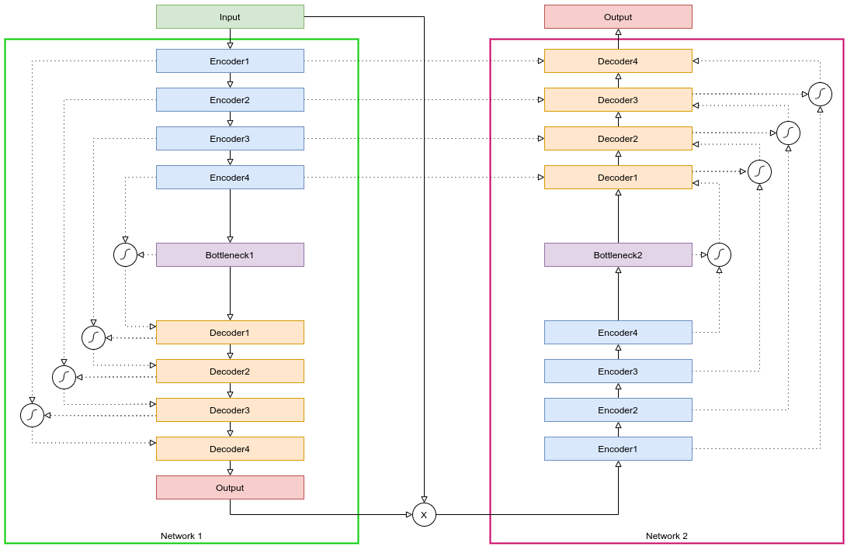
Double Attention Unet
Notes:
Créé une architecture de modèles qu on appelle le double attention Unet
Qui est la dérivé de 2 architectures que l'on a etudié et dont on va parler plus tard.
Ce sont le double Unet et le Attention Unet.
C'est le modèle qui a le mieux marché pour nous et qu'on a soumis pour le challenge

Slide 10
03
Méthodologie
Baseline, nouveaux modèles, fonction de coût & fine tuning

Slide 11
Modèle Baseline – Unet [7]
C'est quoi Unet ?
Réseau entièrement convolutionnel
Architecture évoluée du Segnet
Pourquoi Unet ?
Devenu une architecture de référence dans la segmentation médicale depuis 2015.
Il a remporté le ISBI cell tracking challenge en 2015.
"We modify and extend this architecture such that it works with very few training images and yields more precise segmentations"

Slide 12
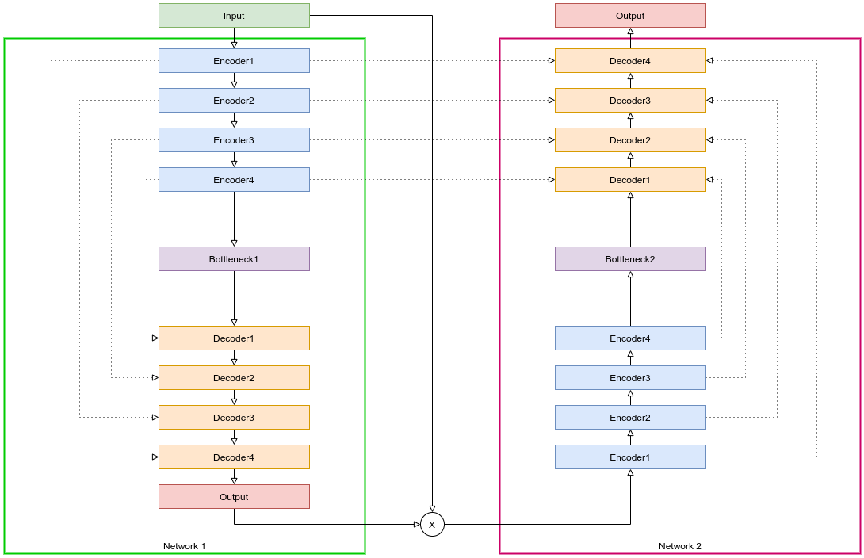
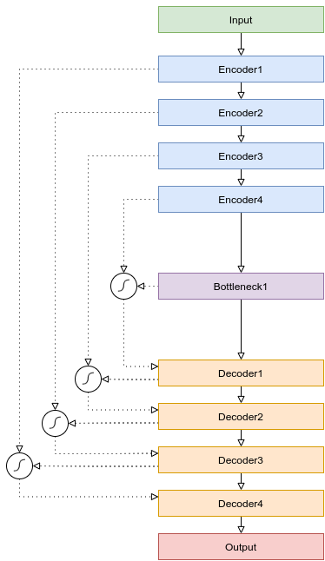
Teste de nouveau modèles
Double Unet [6]
+
Attention Unet [8]

Slide 13
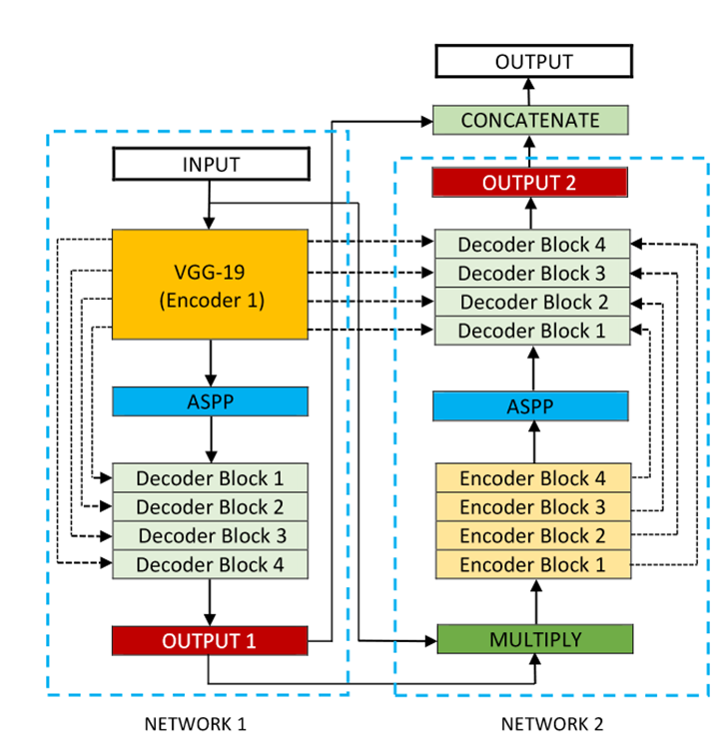
Double U-net [6]
Skip connections entre le premier et le second U-net
Architecture

Slide 14
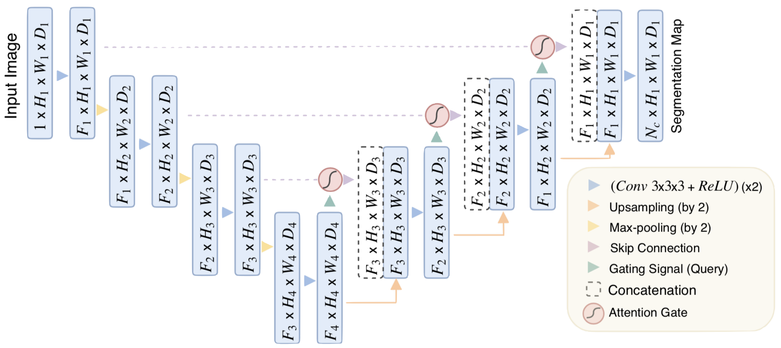
Attention U-net [8]
Combiner information spatiale avec une information de features d'une couche plus profonde

Slide 15
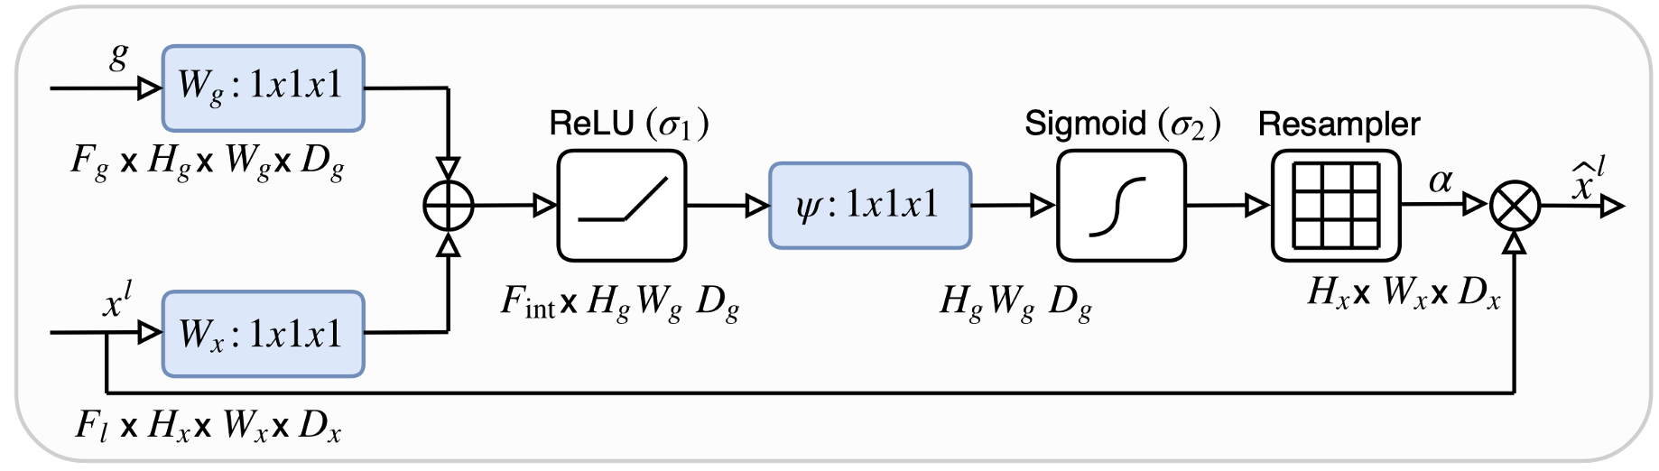
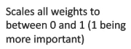
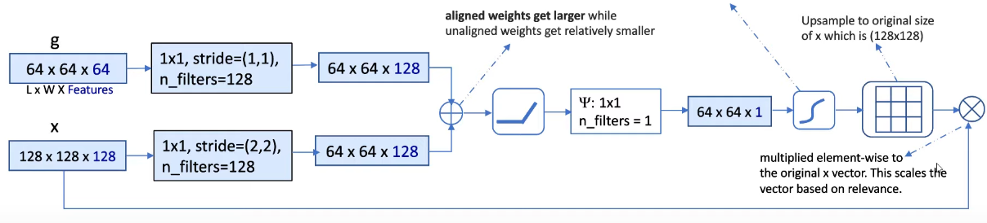
Attention Block [8]
Calcul de poids à appliquer à chacun des pixels de l'image en fonction de leur pertinence

Slide 16
Choisir une fonction de cout
Entropie croisée
Soft Dice
Meilleure représentation de ce qu'on cherche à minimiser
EC + λ DSC
Avantages des deux
Bons gradients
Souvent utilisé
λ = 1

Slide 17
Processus de fine tuning
Changements de lr, batchsize et decay
Création de modèle (attention portée au nombre de paramètres)
Hyperparamètres de base :
lr: 0.0001
batchsize: 8
Adam
Decay toutes les 100 epochs sans amélioration
Sauvegarde de la loss et val loss & évaluation du modèle

Slide 18
Résultats
 | SegNet | UNet |  |  | Double UNet | Attention UNet | Double Attention UNet
Nb de params | 3M | 31M |  |  | 8M | 34M | 18M
Fct de cout | CE | CE | DSC | CE+DSC | CE+DSC | CE+DSC | CE+DSC
Loss | 0.182 | 0.013 | 0.019 | 0.046 | 0.034 | 0.018 | 0.022
Appréciation arbitraire | NA | NA | NA | NA | Assez bon | Très bon sur la validation | Très bonne généralisation
Notes:
Unet car performant pour des petits échantillons,

Slide 19
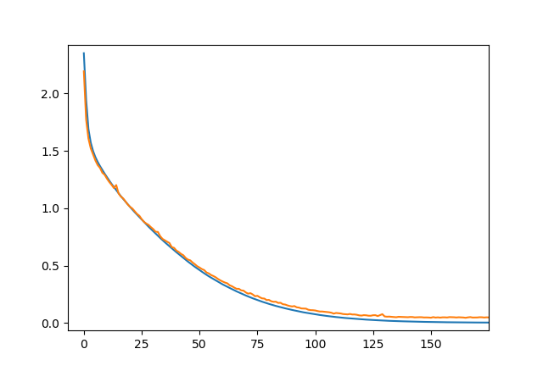
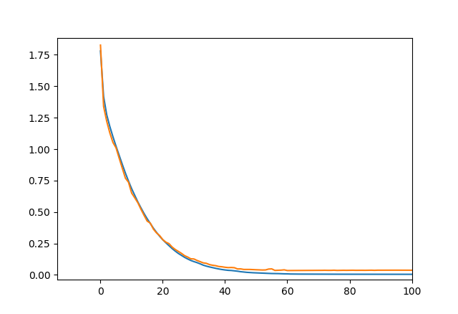
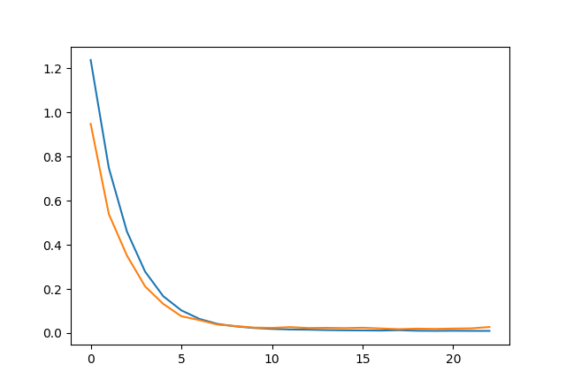
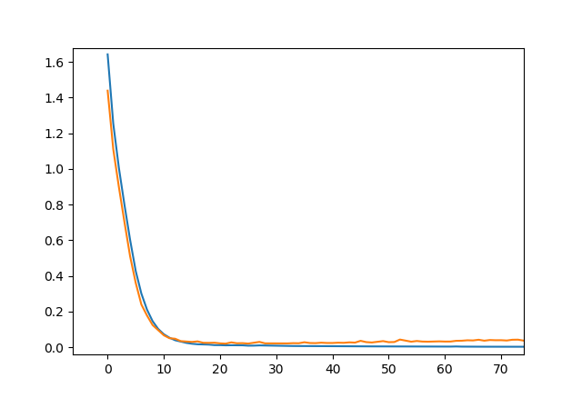
UNet
Double UNet
Attention UNet
Double Attention UNet
Notes:
Normalisée car sinon le background emporte sur le reste

Slide 20
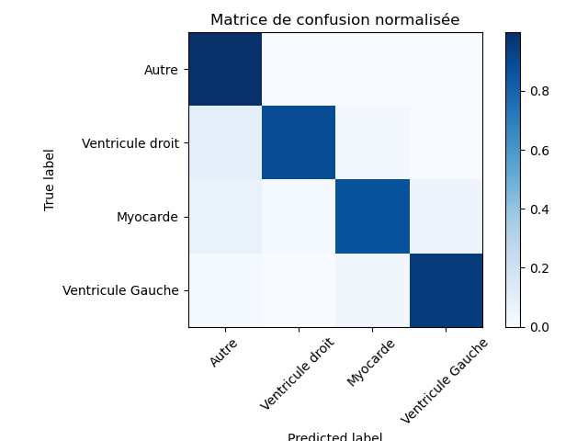

Attention UNet | Double Attention UNet
 | CE+DL
Accuracy : 99,57%
Accuracy : 99,54%
Notes:
Normalisée car sinon le background emporte sur le reste

Slide 21
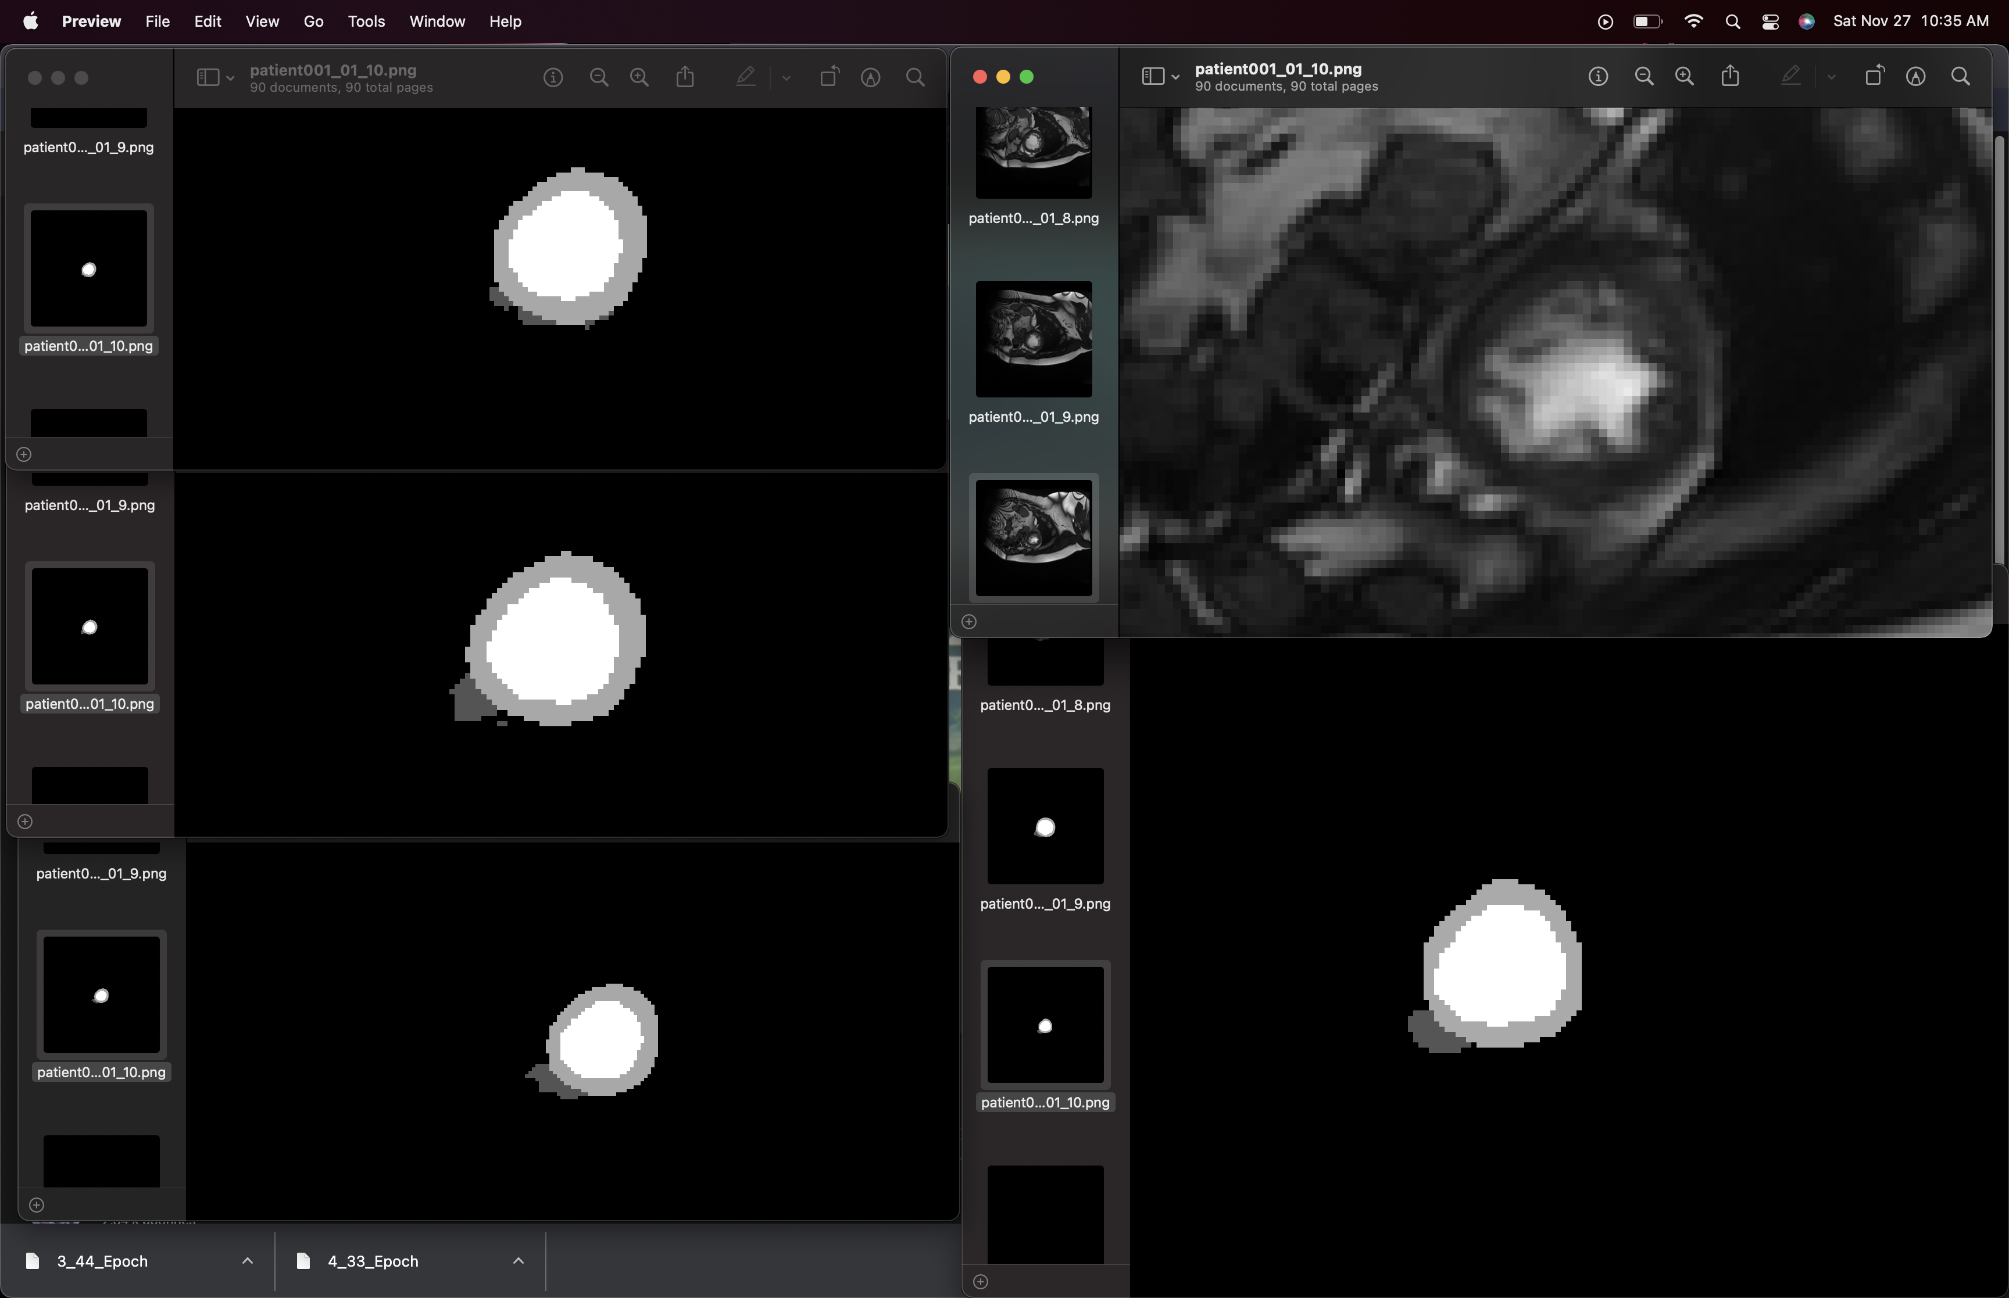
Résultats
Double Attention UNet
IRM et Label
Attention UNet
Double Attention UNet

Slide 22
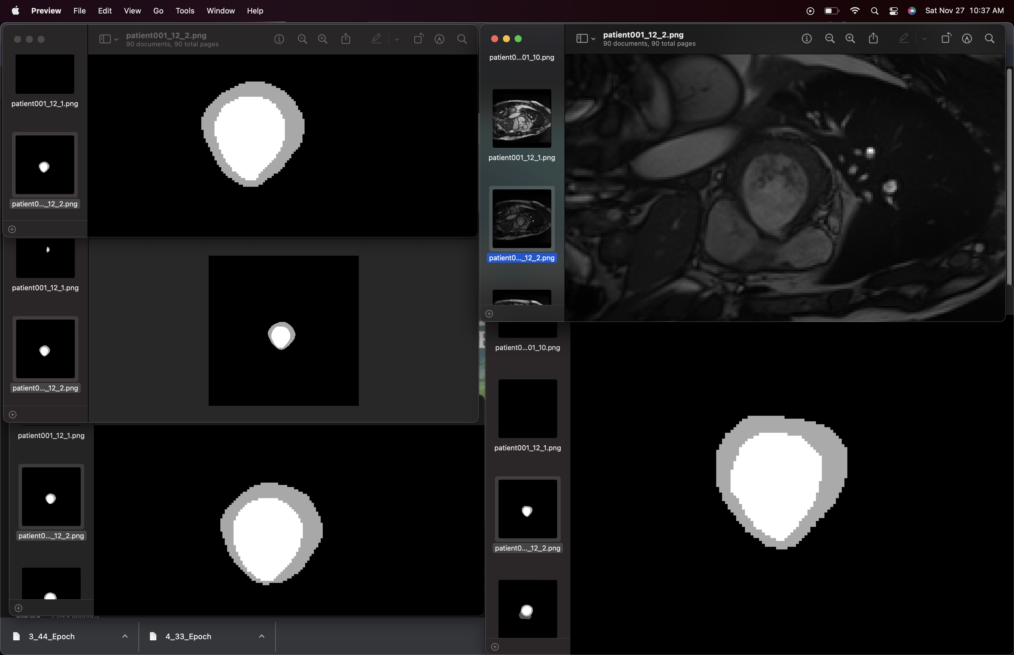
Double Attention UNet
IRM et GT
Attention UNet
Double Attention UNet

Slide 23
Résultats

Slide 25
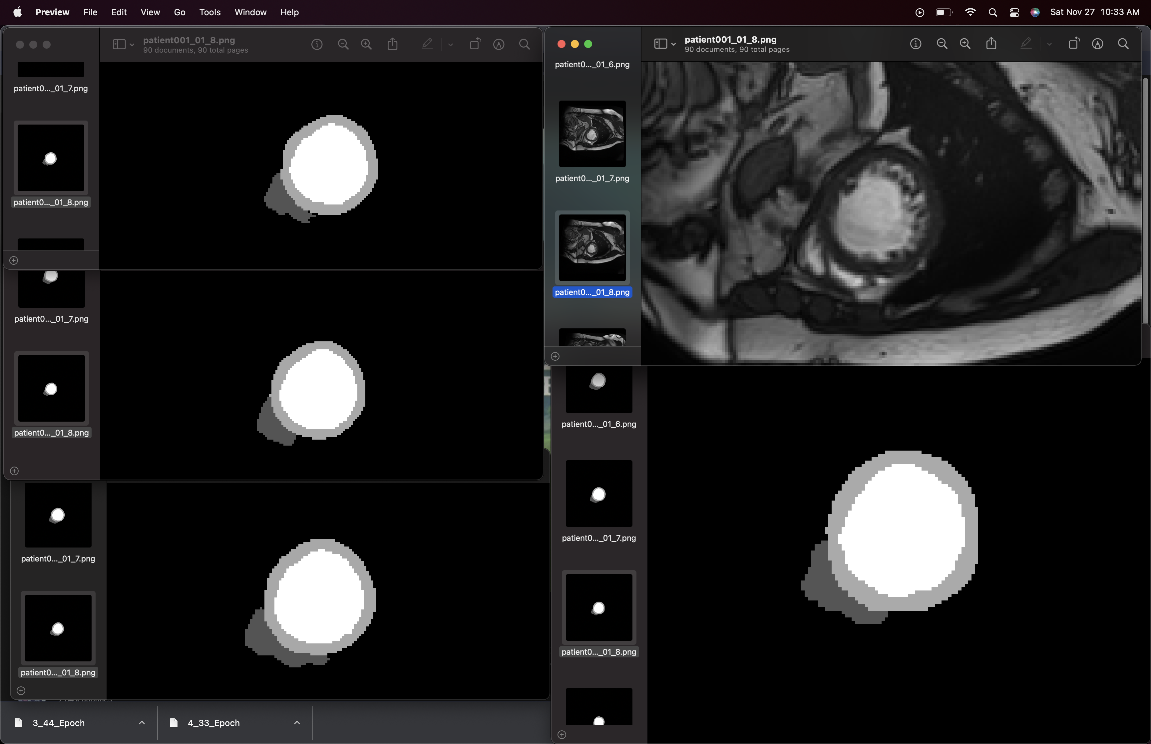
Résultats

Slide 26
Résultats

Slide 27

Conclusion
Création du Double Attention UNet
Plus de tests pour ajuster les paramètres
Bonne généralisation
Plus de métriques
Comparaison avec d’autres architectures

Slide 28
Bibliography
[1] Chen H., Zheng Y., Park J.-H., Heng P.-A., Zhou S.K. Apprentissage profond régularisé multi-domaines itératif pour la détection et la segmentation de structures anatomiques à partir d’images échographiques; Actes de l’informatique d’imagerie médicale et de l’intervention assistée par ordinateur – MICCAI 2016; Athènes, Grèce. 17-21 octobre 2016; p. 487 à 495.
[2]- Tran PV. Un réseau neuronal entièrement convolutif pour la segmentation cardiaque en IRM à axe court . arxiv (2016) abs/1604.00494. Disponible en ligne sur : http://arxiv.org/abs/1604.00494 (consulté le 1er septembre 2019). [ Liste de références ]
[3]- Chen M, Fang L, Liu H. FR-NET: focal Loss constrained deep residual networks for segmentation of cardiac MRI. In: 16th IEEE International Symposium on Biomedical Imaging, ISBI, 2019. Venice: IEEE; (2019). p. 764–7
[4]- DenseNets résiduels multi-échelles entièrement convolutifs pour la segmentation cardiaque et le diagnostic cardiaque automatisé à l'aide d'un ensemble de classificateurs.Khened M, Kollerathu VA, Krishnamurthi G
Avec Image Anal. janvier 2019 ; 51 () : 21-45.
[5]- V. Zyuzin and T. Chumarnaya, "Comparison of Unet architectures for segmentation of the left ventricle endocardial border on two-dimensional ultrasound images," 2019 Ural Symposium on Biomedical Engineering, Radioelectronics and Information Technology (USBEREIT), 2019, pp. 110-113, doi: 10.1109/USBEREIT.2019.8736616.
[6]- D. Jha, M. A. Riegler, D. Johansen, P. Halvorsen et H. D. Johansen, « DoubleU-Net: A Deep Convolutional Neural Network for Medical Image Segmentation », 2020 IEEE 33rd International Symposium on Computer-Based Medical Systems (CBMS),2020, pp. 558-564, doi: 10.1109/CBMS49503.2020.00111.

Slide 29
Bibliography
[7] Ronneberger O, Fischer P, Brox T. U-net: Convolutional networks for biomedical image segmentation[C]. International Conference on Medical image computing and computer-assisted intervention. Springer, Cham, 2015: 234-241.
[8] Oktay O, Schlemper J, Folgoc L L, et al. Attention u-net: Learning where to look for the pancreas[J]. arXiv preprint arXiv:1804.03999, 2018.

Slide 30
État de l'art
[1] Unet: architecture connu segmentation image médical
[2] Lu-net: addition à l'architecture U-net, créer pour résoudre des problèmes de "accuracy" de U-net
[3] Inverted U net DNN: étude sur l'inversion du nombre de canaux dans un unet vs
[4] DRI Net: convolution avec connections dense, déconvolution avec module inception résiduel et unpooling
[5] Attention U-net: cf méthodologie
[6] Double U-net: cf méthodologie

